Slide 1


Základní škola Libina, příspěvková organizace, Libina 548,788 05,IČ: 708 708 61
Název projektu: Škola hrou
Tento projekt je spolufinancován Evropským sociálním fondem republiky
Vzdělávací oblast Matematika a její aplikace
AUTOR: Ing. Roman Hanák
NÁZEV: VY_32_INOVACE_02_18_M7_Hanak
TÉMA: Celá čísla
OBSAH: Násobení a dělení celých čísel
ČÍSLO PROJEKTU: CZ.1.07/1.4.00/21.2364

Slide 2
ANOTACE
V této hodině si ukážeme násobení a dělení celých čísel. Uvedeme zde pravidla pro násobení a dělení celých čísel. Na začátku jsou řešené příklady a na konci příklady na samostatné procvičení, které prověří zda žáci pochopili danou látku.
Inovativnost je v tom, že se zde vyskytuje řada moderních interaktivních prvků. Máme zde názorné grafické animace, obrázky, komentáře k řešení a hypertextové odkazy. Žáci lépe pochopí probíranou látku a hodina je pro ně zajímavější.
Každý řešený příklad je pomocí animací rozdělen na dílčí kroky, takže vyučující se nezdržuje psaním na tabuli, ale pomocí ovladače postupně odkrývá řešení příkladu a má tak možnost žáky nechat samostatně tvořit a věnovat se těm žákům, kteří potřebují individuální pomoc.
Na konci hodiny je stránka, kde jsou odkazy na internetové stránky, které prověří matematické dovednosti formou her nebo různých testů. Vyučující má možnost vybrat si z uvedených odkazů stránku, na které otestuje vědomosti žáků. Hodina je tvořena tak, aby se mohla být odučena v multimediální učebně nebo v počítačové učebně, které mají připojení k internetu.

Slide 3















Pravidla pro násobení celých nenulových čísel.
Násobíme-li dvě čísla se stejnými znaménky, vynásobíme absolutní hodnoty činitelů a výsledkem je číslo kladné (+).
Násobíme-li dvě čísla se různými znaménky, vynásobíme absolutní hodnoty činitelů a výsledkem je číslo záporné (-).
$$+ · + = +$$
$$+$$
$$+$$
$$+$$
$$+$$
$$+ · − = −$$
$$−$$
$$−$$
$$− · − = +$$
$$−$$
$$−$$
$$+$$
$$−$$
$$−$$
$$− · + = −$$
$$+$$

Slide 4
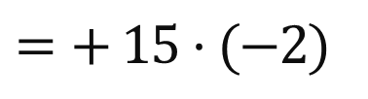

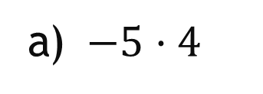
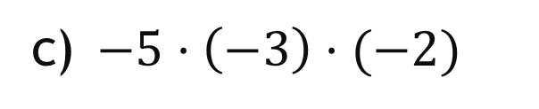

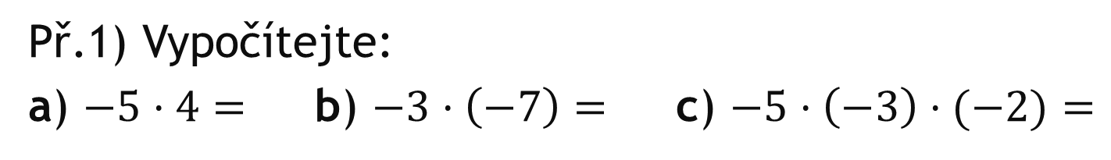
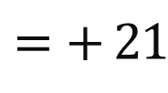

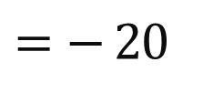

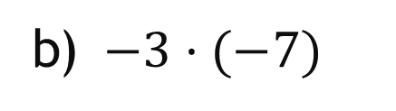
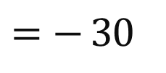
Př.1) Vypočítejte:
a) $−5·4=$ b) $−3·\left(−7\right)=$ c) $−5·\left(−3\right)·(−2)=$
Řešení:
a) $−5·4$
$$=− 20$$
$$− · + = −$$
b) $−3·(−7)$
$$=+ 21$$
$$− · − = +$$
c) $−5·\left(−3\right)·(−2)$
$$=+ 15·(−2)$$
$$=− 30$$
$$− · − = +$$
$$+ · − = −$$

Slide 5




Pravidla pro dělení celých nenulových čísel.
Dělíme-li dvě čísla se stejnými znaménky, vydělíme absolutní hodnoty činitelů a výsledkem je číslo kladné (+).
Dělíme-li dvě čísla se různými znaménky, vydělíme absolutní hodnoty činitelů a výsledkem je číslo záporné (-).
$$+ : + = +$$
$$+$$
$$+$$
$$+$$
$$+$$
$$+ : − = −$$
$$−$$
$$−$$
$$− : − = +$$
$$−$$
$$−$$
$$+$$
$$−$$
$$−$$
$$− : + = −$$
$$+$$

Slide 6
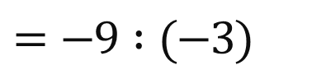
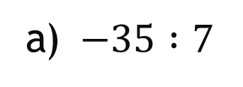
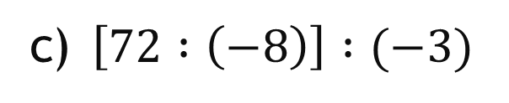

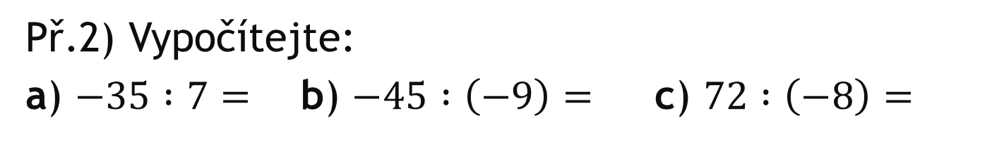
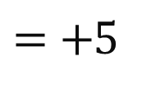

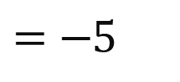
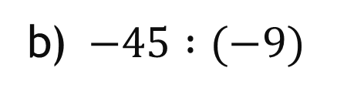
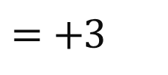
Př.2) Vypočítejte:
a) $−35 :7=$ b) $−45 :\left(−9\right)=$ c) $72 :\left(−8\right)=$
Řešení:
a) $−35 :7$
$$=−5$$
$$− · + = −$$
b) $−45 :(−9)$
$$=+5$$
$$− · − = +$$
c) $\left[72 :\left(−8\right)\right] :(−3)$
$$=−9 :(−3)$$
$$=+3$$
$$+ · − = −$$
$$− · − = +$$

Slide 7
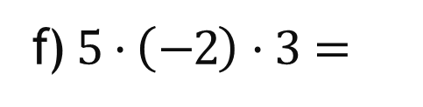
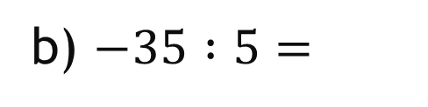
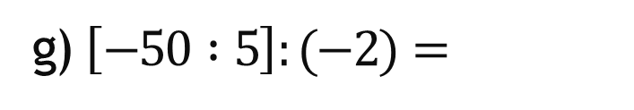
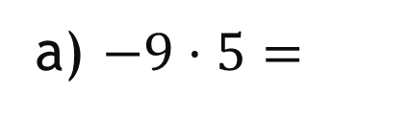
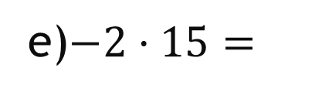
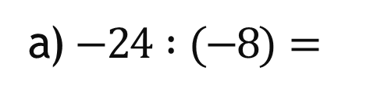
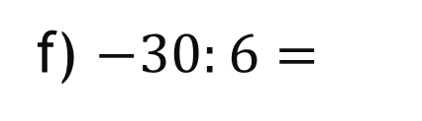
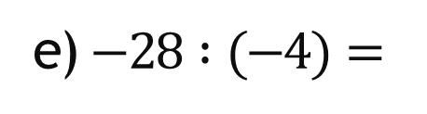
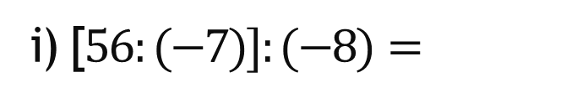
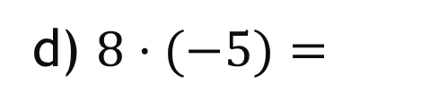
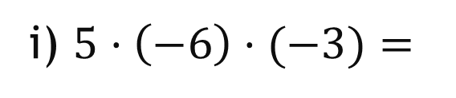
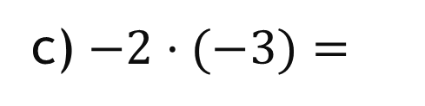
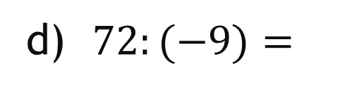
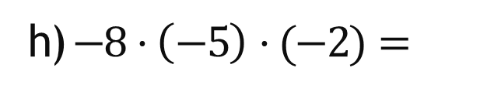
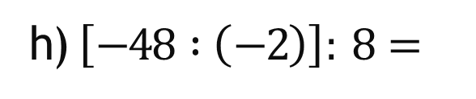
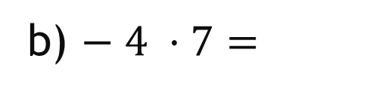
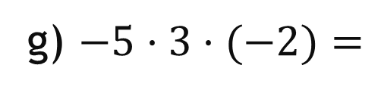
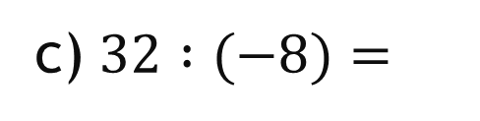
Příklady na samostatné procvičení:
1. Vypočítejte:
a) $−9·5=$
d) $8·(−5)=$
g) $−5·3·(−2)=$
b) $− 4 ·7=$
e)$−2·15=$
h)$−8·\left(−5\right)·(−2)=$
c) $−2·(−3)=$
f) $5·\left(−2\right)·3=$
i) $5·\left(−6\right)·(−3)=$
2. Vypočítejte:
a) $−24 :(−8)=$
d) $72:(−9)=$
g) $\left[−50 :5\right]:(−2)=$
b) $−35 :5=$
e) $−28 :(−4)=$
h) $\left[−48 :\left(−2\right)\right]: 8=$
c) $32 :(−8)=$
f) $−30:6=$
i) [$56:(−7)]:(−8)=$

Slide 8
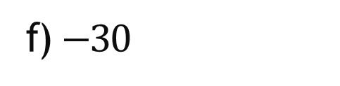
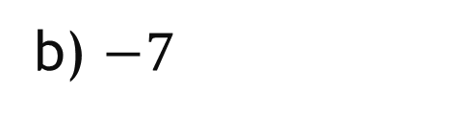
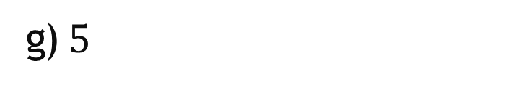
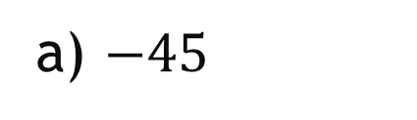
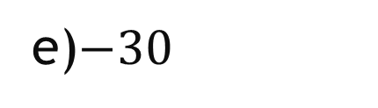
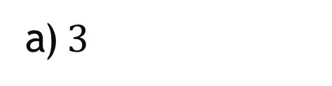
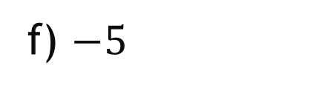
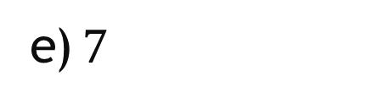
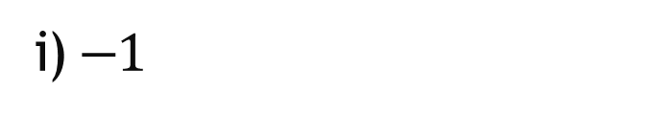
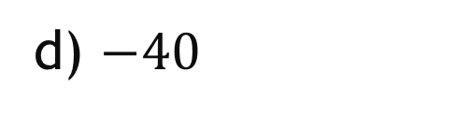
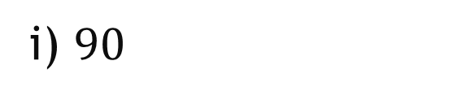
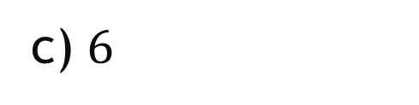
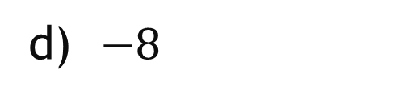
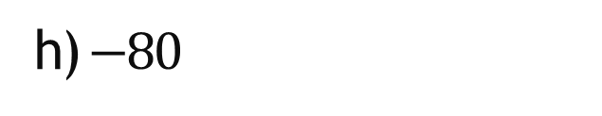
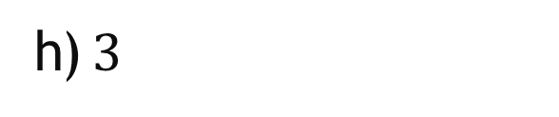
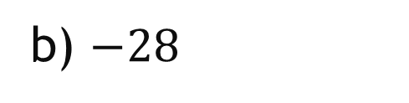


Řešení:
1. Vypočítejte:
a) $−45$
d) $−40$
g) $30$
b) $−28$
e)$−30$
h)$−80$
c) $6$
f) $−30$
i) $90$
2. Vypočítejte:
a) $3$
d) $−8$
g) $5$
b) $−7$
e) $7$
h) $3$
c) $−4$
f) $−5$
i) $−1$

Slide 9
Hypertextové odkazy
Matematické hry
Moje škola – matematika A
Moje škola – matematika B
ZŠ Dobřichovice – pracovní listy
Matematika pro každého
Matematika pro základní školy
Fyzikální, matematické a chemické tabulky

Slide 10
Použité zdroje:
MOLNÁR, Josef; LEPÍK, Libor; LIŠKOVÁ, Hana a kol. Matematika 7. Olomouc: Prodos, 1999, ISBN 80-7230-032-6.
MULLEROVÁ, Jana; BRANT, Jiří; TAIŠL, Jan a kol. Matematika pro 7. ročník. Praha: Kvarta, 1999, ISBN 80-85510-85-8.
DYTRYCH, Martin; DOBIASOVÁ, Irena; LIVŇANSKÁ, Libuše. Sbírka úloh z matematiky –početní úlohy. Pohořelice: Fortuna, 2001, ISBN 80-7168-766-9.
Galerie klipart MS Office 2010

